Slide 1

Frühjahrsemester 2015
CS262 Internet-Technologien
Abschlusspräsentation
„Denial of Service“ (DoS)
Patrick Zumsteg Simon Wallny Philipp Oldenburg

Slide 2
Gliederung
Einführung
Netzwerküberlastung
  LOIC
Syn Flood
  Hyenae
  Selbst geschrieben (C und Java)
  Verteidigung
Slow Headers & Slow Post
  Apache Funktionsweise
  SwitchBlade
  Verteidigung
Erwartungen und Herausforderungen
Lessons Learned
Arbeitsteilung
Demo
FS 2015
Internet-Techologien (CS262) – Präsentation
<Nummer>

Slide 3
Gliederung
Einführung
Netzwerküberlastung
  LOIC
Syn Flood
  Hyenae
  Selbst geschrieben (C und Java)
  Verteidigung
Slow Headers & Slow Post
  Apache Funktionsweise
  SwitchBlade
  Verteidigung
Erwartungen und Herausforderungen
Lessons Learned
Arbeitsteilung
Demo
FS 2015
Internet-Techologien (CS262) – Präsentation
<Nummer>

Slide 4
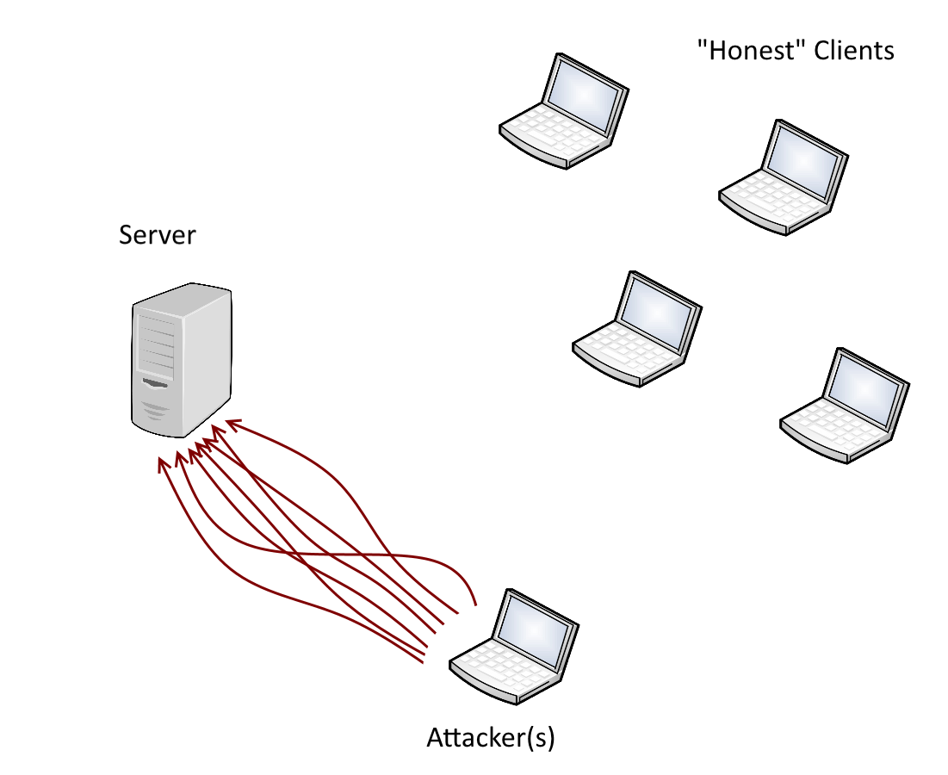
Rekapitulation
FS 2015
Internet-Techologien (CS262) – Präsentation
<Nummer>

Slide 5
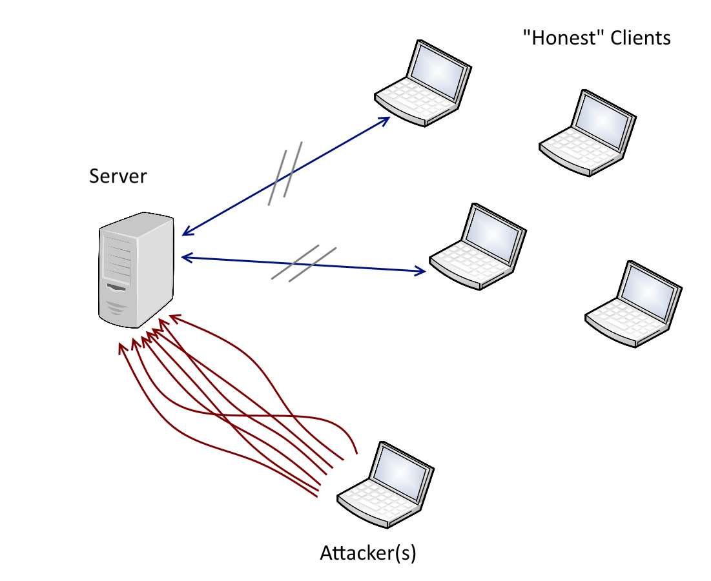
Rekapitulation
FS 2015
Internet-Techologien (CS262) – Präsentation
<Nummer>

Slide 6
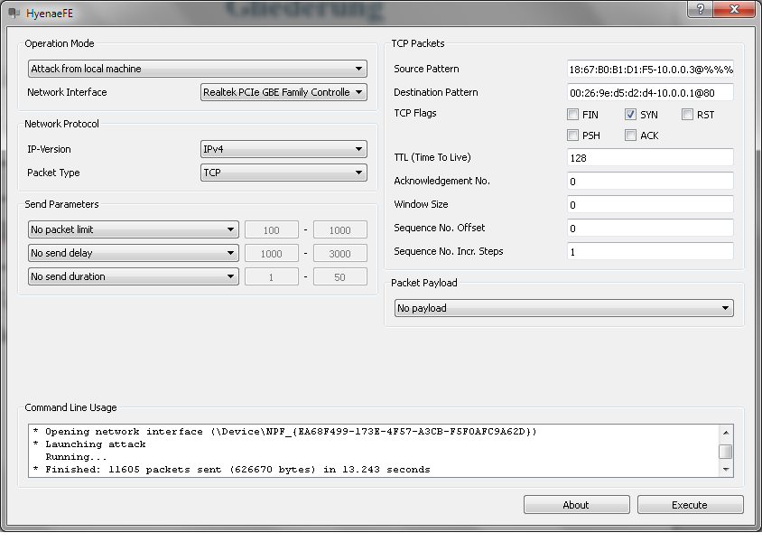
Hyenae
FS 2015
Internet-Techologien (CS262) – Präsentation
<Nummer>

Slide 7
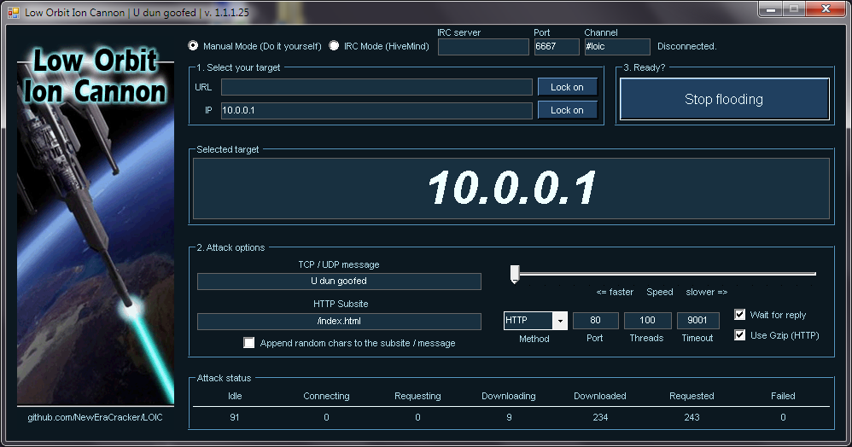
Low Orbit Ion Cannon
FS 2015
Internet-Techologien (CS262) – Präsentation
<Nummer>

Slide 8
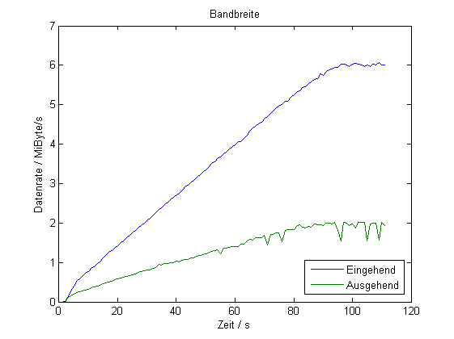
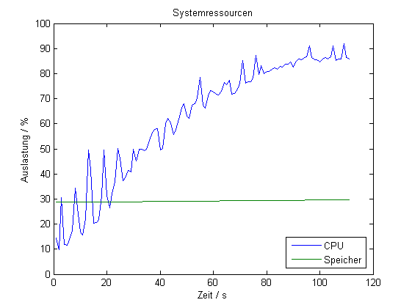
Low Orbit Ion Cannon
FS 2015
Internet-Techologien (CS262) – Präsentation
<Nummer>

Slide 9
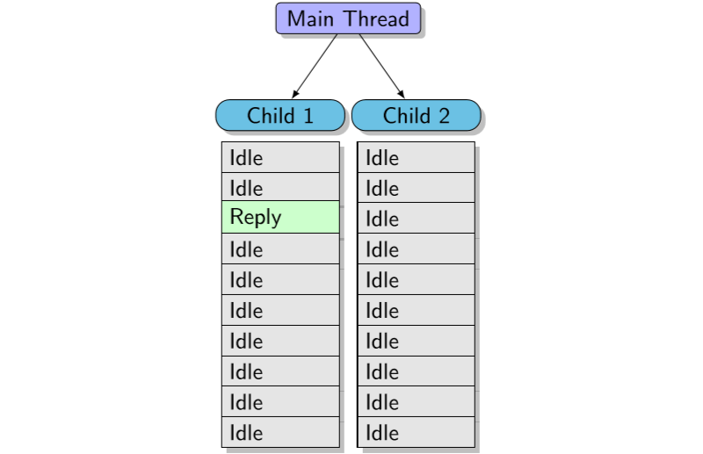
Slow Headers - Start
FS 2015
Internet-Techologien (CS262) – Präsentation
<Nummer>

Slide 10
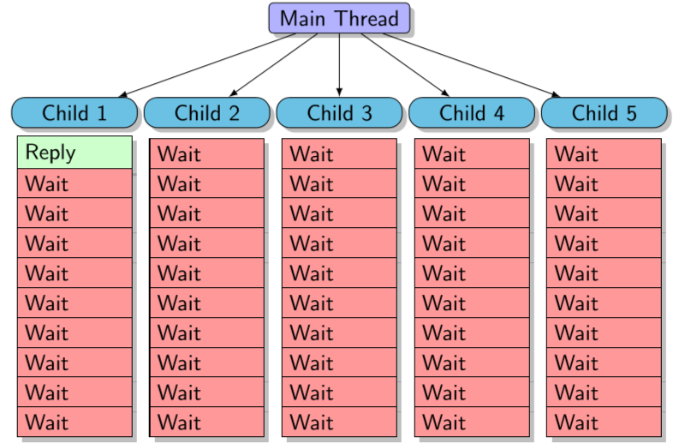
Slow Headers - Angriff
FS 2015
Internet-Techologien (CS262) – Präsentation
<Nummer>

Slide 11
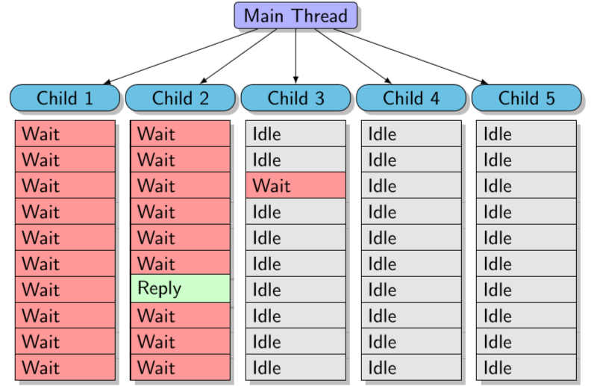
Slow Headers - Abwehr
FS 2015
Internet-Techologien (CS262) – Präsentation
<Nummer>

Slide 12
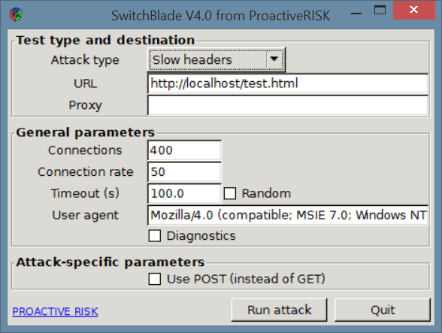
Slow Headers - Start
FS 2015
Internet-Techologien (CS262) – Präsentation
<Nummer>

Slide 13
Erwartungen und Herausforderungen
Befürchtung: starke default-Abwehr des Webservers/OS
  Apache nahezu schutzlos
  OS-seitige Abwehr per default deaktiviert
4 Rechner suboptimal für DDoS-Attacke
DNS-Amplification nicht durchführbar
FS 2015
Internet-Techologien (CS262) – Präsentation
<Nummer>

Slide 14
Lessons Learned
Breites Themengebiet, unterschiedlichste Ansätze
Erschreckend einfach durchzuführen
  Man muss nicht wissen was man tut um es zu tun.
Apache Standartkonfiguration völlig schutzlos
FS 2015
Internet-Techologien (CS262) – Präsentation
<Nummer>

Slide 15
Arbeitsteilung
Unterteilung in:
  Angriffe mit Tools
  Angriff mit selbstgeschriebenen Programmen
  Protokollierung und Erstellung der Plots
Messung der Angriffe
  dstat
  Apache Server Status
FS 2015
Internet-Techologien (CS262) – Präsentation
<Nummer>

Slide 16
Demo
Slowheader-Angriff mit Switchblade
Syn-Flood Angriff (bei genuegend Zeit)
FS 2015
Internet-Techologien (CS262) – Präsentation
<Nummer>

Slide 17
Frühjahrsemester 2015
CS262 Internet-Technologien
Abschlusspräsentation
„Denial of Service“ (DoS)
Patrick Zumsteg Simon Wallny Philipp Oldenburg

